Slide 1
Магистерская программа Химическая технология тугоплавких неметаллических и силикатных материалов
Федеральное государственное бюджетное образовательное учреждение
высшего образования
ИВАНОВСКИЙ ГОСУДАРСТВЕННЫЙ
ХИМИКО-ТЕХНОЛОГИЧЕСКИЙ УНИВЕРСИТЕТ
Кафедра технологии керамики и наноматериалов (ТКиН)
Направление подготовки 18.04.01: Химическая технология

Slide 2
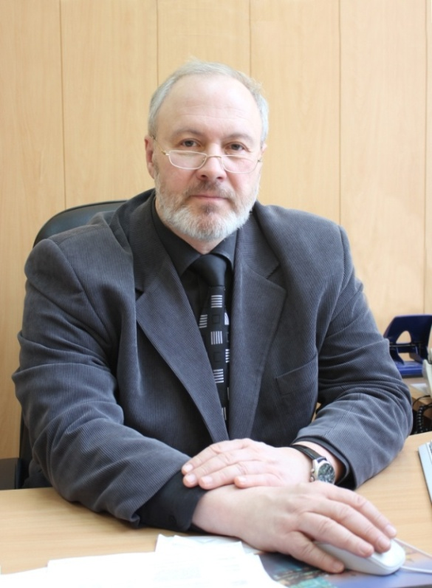
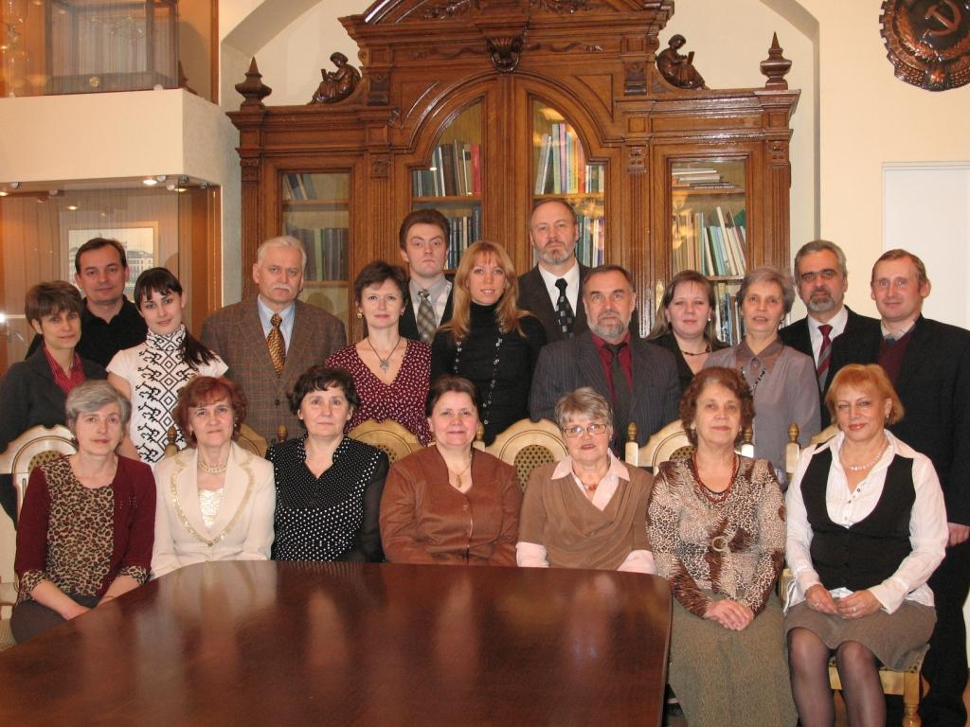
Кафедра технологии керамики и наноматериалов (ТК и Н)
Заведующий кафедрой
д.ф-м.н., профессор,
Почетный работник высшего профессионального образования РФ
Бутман
Михаил Федорович
Штат кафедры включает:
3 профессора;
5 доцентов;
3 старших преподавателя;
1 ассистент.

Slide 3
Ваши перспективы
На кафедре «Технология керамики и наноматериалов» Вам предоставляется уникальная возможность познать «тайны» новых технологий:
современной керамики;
стекла;
вяжущих и композиционных материалов;
наноматериалов.
Вас будут обучать высококвалифицированные преподаватели.
Вы войдете в новейший научно-исследовательский мир и станете соавторами статей и патентов.
Вы пройдете практику на ведущих предприятиях нашей страны.
По окончанию учебы в ИГХТУ Вам будет предложена высокооплачиваемая и интересная работа.

Slide 4
Список оборудования, которое используется при осуществлении научной работы на кафедре
Многофункциональный импульсный спектрометр «AVANCE III-500;
Анализатор Zetasizer Nano ZS;
Сканирующий спектрофлуориметрVarian Cary Eclipse;
Рентгеновские дифрактометры - Bruker D8 Advance, ДРОН-3;
ИК-Фурье-спектрофотометре Avatar 360 ESP;
Прибор синхронного термического анализа STA 449 F3 Jupiter ;
Анализатор удельной поверхности и размера пор NOVA Series 1200;
Сканирующий электронный микроскоп VEGA 3 ;
Спектрофотометр УФ-VisU-2001 ;
Установка для проведения фотокаталитического разложения органических красителей;
Измеритель иммитанса Е7-20.

Slide 5
Основное направление исследований кафедры ТКиН
Функциональные наноматериалы на основе слоистых алюмосиликатов
Регулирование реакционной способности неорганических соединений химическими, физическими, механическими и механохимическими методами
Экспериментальные и теоретические исследования структуры, спектров молекул, радикалов, ионов и термодинамики процессов с их участием в газовой фазе - Термодинамические свойства молекул и отрицательных ионов галогенидов лантаноидов

Slide 6
Актуальность научных исследований
Процессы массопереноса в системах с участием твердой фазы
Теоретические и экспериментальные методы исследования в химии
Проектирование и технология композиционных материалов
Химия, физика, механика и технология изделий на основе керамики
Химия, физика, механика и технология изделий на основе вяжущих материалов и стекла
Современные проблемы химической технологии
История и методология химической технологии
Химия и технология изделий на основе керамики и стеклокомпозитов
Методы регулирования реакционной способности

Slide 7
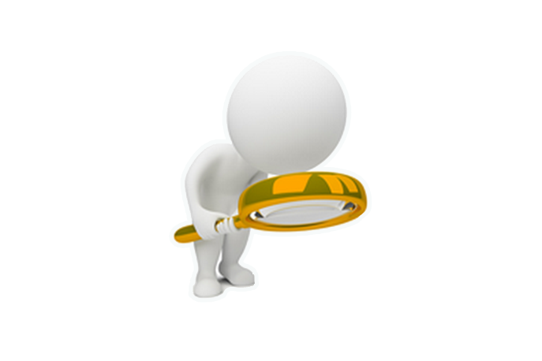
Актуальность научных исследований
Регулирование реакционной способности химических веществ – приоритетная проблема химии. Особо актуальным является систематическое и целенаправленное исследование регулирования реакционной способности веществ, предназначенных для осуществления гетерофазных и твердотельных процессов и реакций, включая выявление механизмов на макро-, мезо- и микроуровнях. Всё это находит практическое приложение в технологии керамических, огнеупорных и вяжущих материалов.

Slide 8
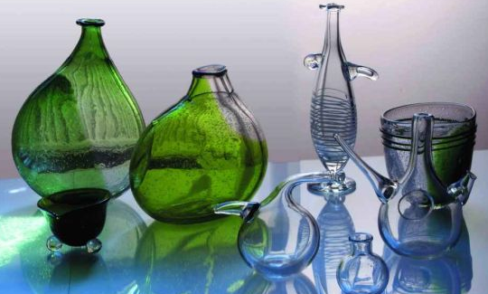
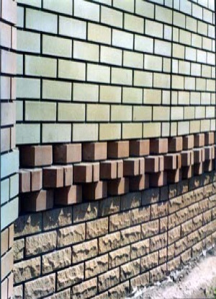
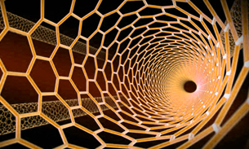
Магистерская программа
включает углубленное изучение:
Технологии наноматериалов;
Технологии современных керамических материалов и огнеупоров;
Технологии новых стекломатериалов и ситаллов;
Технологии изделий на основе вяжущих материалов.
.

Slide 9
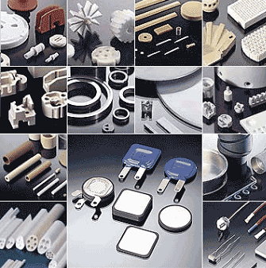
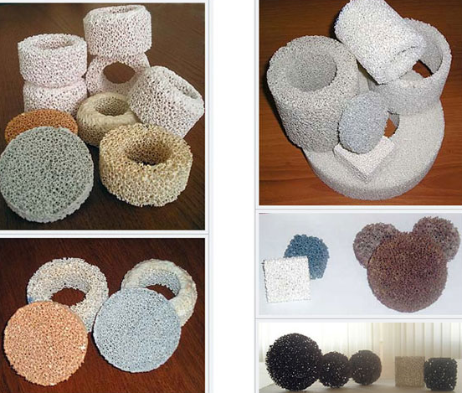
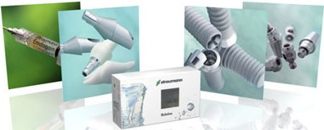
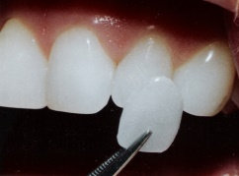
Техническая керамика
Оксидная керамика;
Безоксидная керамика.
Данные материалы находят применение в компьютерной технике, космической отрасли, ядерной энергетике, химической технологии и др.
Керамика для медицины
Биосовместимые имплантанты и покрытия для них;
Стеклокерамика
(зубное протезирование).

Slide 10
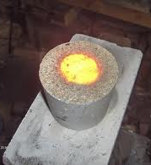
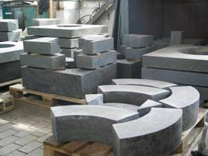
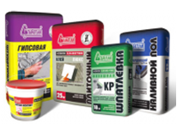
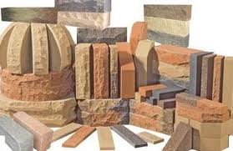
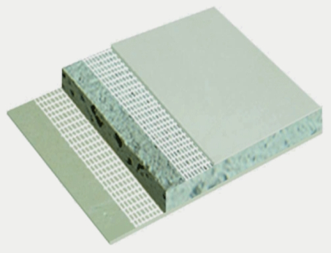
Материалы и изделия на основе цемента
Огнеупорные цементы
Теплоизоляционные материалы
(ячеистый бетон)
Материалы и изделия на основе гипса и извести
Строительные материалы
(строительный гипс, сухие строительные смеси, известковые, известково-цементные растворы и т.д.)

Slide 11
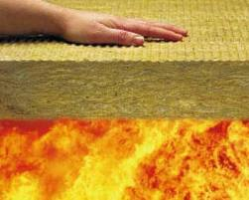
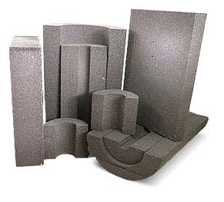
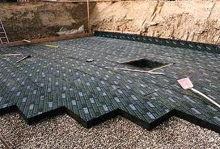
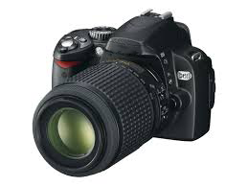
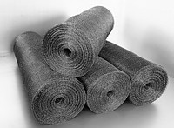
Теплоизоляционные материалы из стекла
Пеностекло;
Минеральная вата;
Базальтовое волокно.
Технические стекломатериалы
Оптические стекла;
Химически и термостойкие стекла;
Электровакуумное стекло;
Оптическое стекловолокно;
Ситаллы.

Slide 12
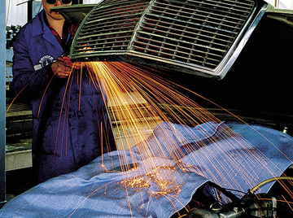
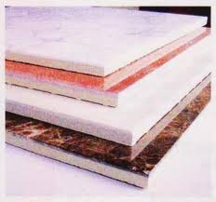
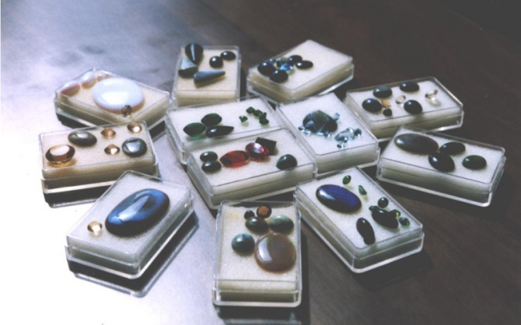
Наноматериалы
Наноматериалы на основе керамики;
Наноматериалы на основе стекла;
Наноматериалы на основе вяжущих веществ.
Стеклоткань с вермикулитовой пропиткой
Керамогранит
Лёгкий нано-модифицированный бетон
Сенсорный экран
из стекла
Искусственные опалы

Slide 13
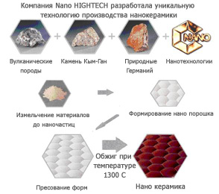
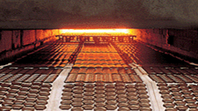
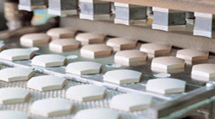
Нанокерамика в медицине
Благодаря применимым нано-технологиям свойства нанокерамики не имеют аналогов, а влияние на организм – уникально!

Slide 14
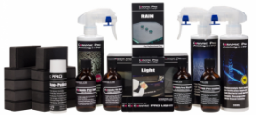
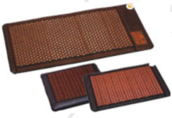
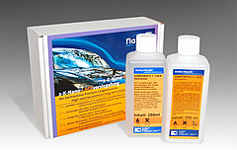
Нанокерамика
Наноматериалы проникают во все сферы деятельности человека!
Разработка защиты ЛКП и цвета автомобиля
Наноматрас - комбинированный терапевтический персональный термостимулятор из нанокерамики
Составы для защиты лакокрасочного покрытия, основанные на нано-технологиях

Slide 15
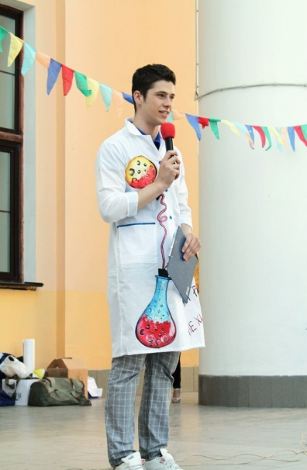
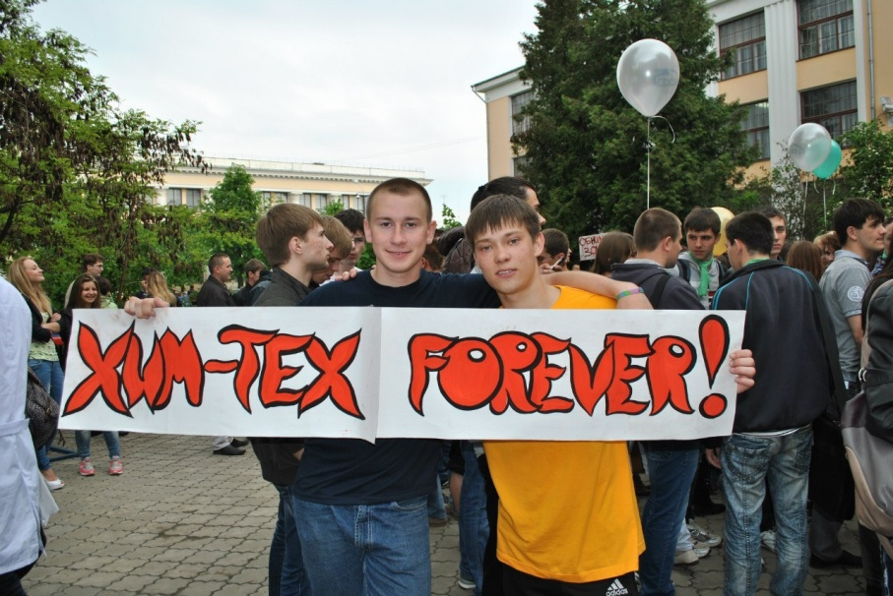
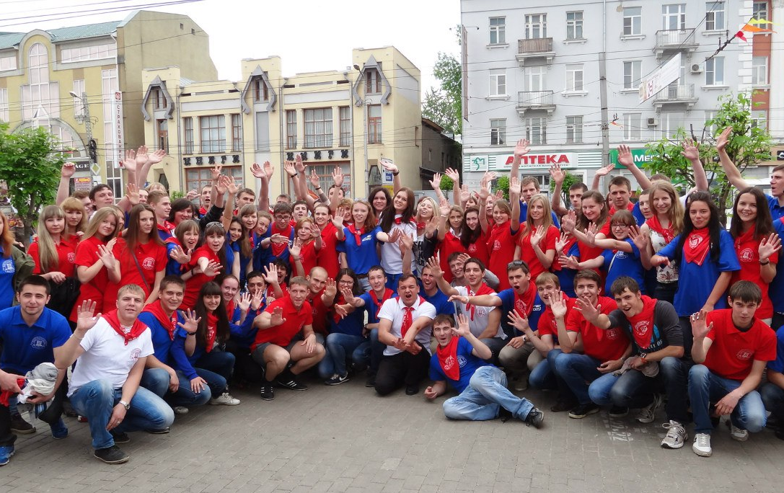
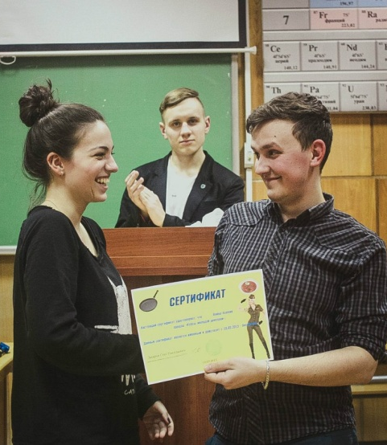
Студенческая жизнь
У каждого студента ИГХТУ есть неограниченные просторы для самореализации и творчества! В университете функционирует множество студенческих организаций и молодежных площадок.
Студенческое правительство
Профком студентов и аспирантов

Slide 16
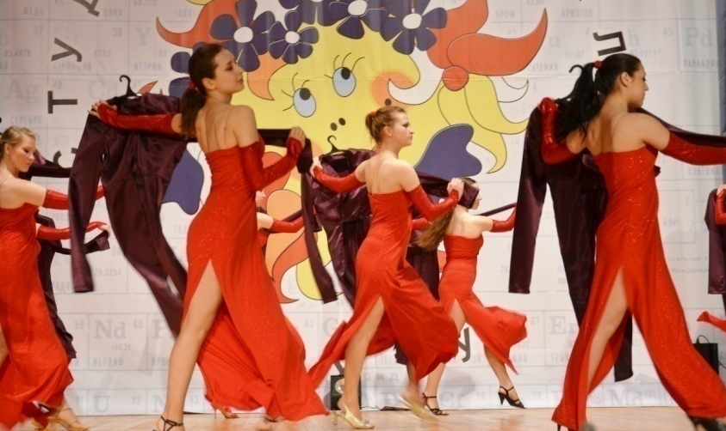
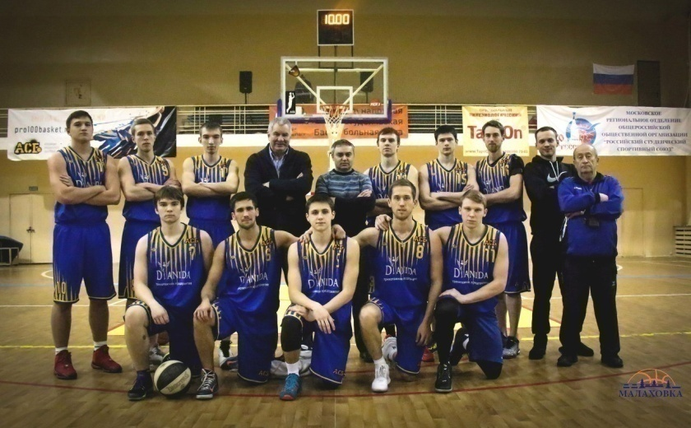
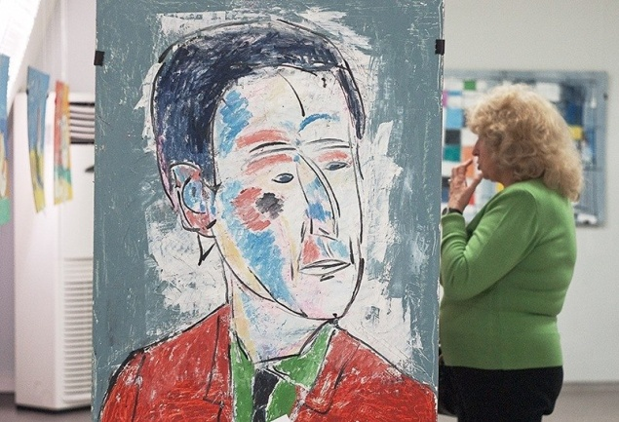
Студенческая жизнь
Студенческий клуб
Студенческий спортивный клуб ИГХТУ «РЕАКТОР»
Мастерская современного искусства «6 Этаж»

Slide 17
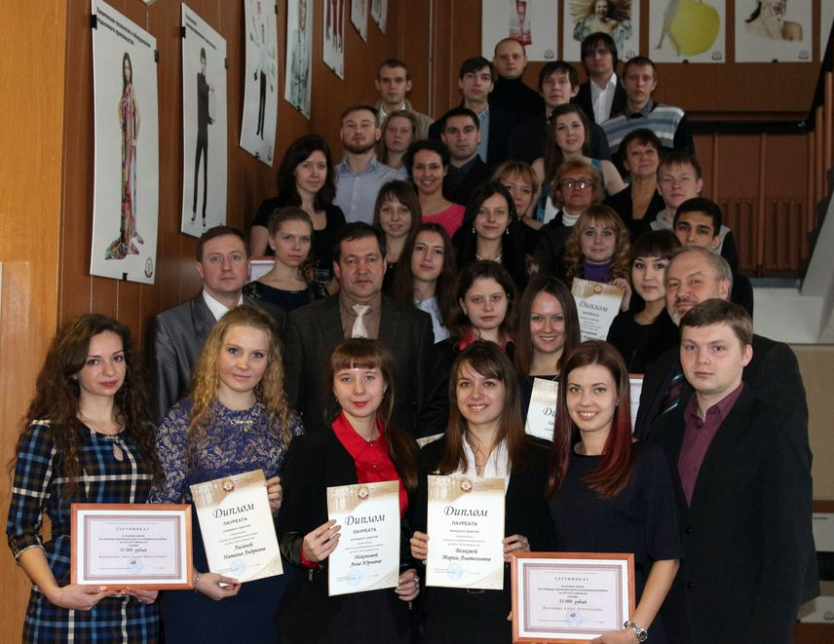
Магистерская программа «Химическая технология тугоплавких неметаллических и силикатных материалов»
– это путевка в интересную и перспективную науку;
– это возможность стать высококвалифицированным специалистом: главным инженером, начальником цеха и т.д.

